Slide 1
ENZİM İNHİBİSYONU

Slide 2
Enzimlerin hem in vivo hemde in vitro aktivitelerinin , bazı bileşikler tarafından azaltılması veya yok edilmesine İNHİBİSYON denir.
Buna sebep olan bileşiklere İNHİBİTÖR denir
Küçük molekül ağılığına sahip moleküller
İnhibitörler
İyonlar

Slide 3
Enzimatik inhibisyon hem dönüşümlü hem de dönüşümsüz olabilir.
Enzime ya kovalent olarak bağlanır veya zor ayrışabilen bir kompleks oluşturur
Dönüşümsüz inhibitör
Enzimle inhibitör etkileşmesi bir denge reaksiyonu şeklindedir
Dönüşümsüz inhibisyon

Slide 4
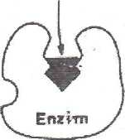
yarışmalı (kompetitif)
Dönüşümlü inhibisyonun en basit tipi
Yarışmalı inhibitör, yapı itibariyle substrata benzer ve enzimin aktif bölgesine bağlanır
Yarışmalı inhibitör
Y
Böylece substratın enzime bağlanması önlenmiş olur

Slide 5
Substrat konsantrasyonunu artırmakla inhibisyon etkisi kaldırılabilir.
Enzimin Vmax değeri değişmez.
Çünkü hem enzim-substrat, hem de enzim-inhibitör komplekslerinin ayrışmaları bir denge reaksiyonu olduğundan substrat konsantrasyonunun artırılması dengeyi ES kompleksi lehine kaydırır

Slide 6
dengesine benzer şekilde, I inhibitörü gösterdiğinde
ES E + S
EI
E + I
denge denklemi yazılabilir
Bu reaksiyonun denge sabiti
[E][I]
K_{i =}
[EI]

Slide 7
Yarişmali inhibitor kataliz hızını, ES kompleksi oranini düsürerek azaltir
Enzimin KM degeri artar
Bu tip inhibisyona, malonatın süksinat dehidrogenaz enzimi uzerindeki etkisi klasik bir örnek olarak verilmektedir.

Slide 8
Bu enzim, süksinattan iki hidrojen atomunun cıkarılmasını katalizler
COO⁻
COO⁻
CH₂
CH₂
CH₂
COO⁻
COO⁻
Süksinat
Malonat
Malonat, süksinata göre bir eksik metilen grubu ihtiva ettiğinden, iki karboksil grubu vasıtasıyla enzime yapışır, fakat hidrojen verebilecek iki karbon atomu olmadığından değişmeden kalır.

Slide 9
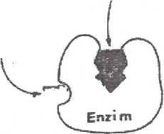
Dönüşümlü bir tip olan YARIŞMASİZ (NONKOMPETİTİF) İNHİBİSYON‘da inhibitör ve substrat enzim moleküllerine aynı anda bağlanabilir
Bağlanma enzimin aynı bölgesine değildir
Substrat
Yarışmasız inhibitör

Slide 10
Yarışmasız bir inhibitör etkisini bir enziminin turnover sayısını, yani katalitik aktivitesini düşürerek gösterir.
Burada substrat ve inhibitör arasında yarışma söz konusu değildir.
Substrat konsantrasyonunu artırmakla inhibisyon kaldırılamaz.
Enzimin Vmas değeri azalırken, KM sabit kalır.

Slide 11
Substrat ve inhibitör farklı bölgelere yapışabildiğinden enzimin iki çeşit inaktif kompleksi meydana gelir: El ve ESİ.
ESI'dan I dönüşümlü olarak ayrışabildiğinden yine ürün meydana gelebilir, fakat katalizlemede yavaşlama olur.

Slide 12
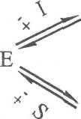
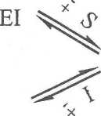
Bu tip inhibisyonda aşağıdaki reaksiyonlar olabilir:
- I
ESI
E + P

Slide 13
Yarışmasız inhibisyona örnek;
Enzimlerin aktivitelerinde gerekli olan sisteinlerin -SH gruplarına bazı ağır metal iyonlarının merkaptan oluşturacak şekilde dönüşümlü olarak bağlanmaları
E-SH + Ag⁺ E-S-Ag + H⁺
-SH grubu aktif bölgede bulunabildiği gibi, enzimin üç boyutlu yapısının oluşumunda etkili olan, bir bölgesinde de yer alabilir.

Slide 14
Katalizlemede metal iyonlarına ihtiyacı olan enzimlerin aktiviteleri, bazı bileşiklerin metal iyonlarına dönüşümlü bağlanması sonucu yarışmasız olarak inhibe edilebilirler.
Mesela siyanür, Fe+2 ve Fe+3 ihtiva eden enzimleri, etilendiamintetraasetat (EDTA) da Mg+2'li enzimleri bu iyonlara bağlanarak inhibe ederler.

Slide 15
Bir başka dönüşümlü inhibisyon tipi UNKOMPETİTİF İNBİBİSYON (YARI YARIŞMALI)'dur.
İnhibitör serbest enzime değil, sadece ES kompleksine bağlanabilir

Slide 16
E + S
ES
E + P
+
I
[ES] [I]
K_{i} =
K_{i}
[ESI]
ESI
Bu bağıntı unkompetitif inhibitör varlığında substrat konsantrasyonunun yükseltilmesiyle inhibisyonun artabileceğini göstermektedir.
İnhibitör varlığında ortamdan sürekli ES kompleksi uzaklaştığı için KM azalır. Aynı zamanda ortamda ESI kompleksi sürekli var olacağından Vmax da düşer.

Slide 17
Unkompetitif inhibisyon bir substratlı reaksiyonlarda ender görülür; buna karşılık iki substratlı reaksiyonlarda yaygındır.
İnhibitörleri çok defa yarışmalı ve yanşmasiz olmak üzere kesin sınırlarla birbirinden ayırmak mümkün değildir. Gerçekte inhibisyon genellikle karışıktır.

Slide 18
Birden fazla polipeptid zincirinden meydana gelen allosterik enzim adı verilen enzimlerde, ALLOSTERİK İNHİBİSYON adı verilen bir başka çeşit inhibisyon olayı gözlenir.
İnhibitörler enzimin aktif merkezinden başka yere bağlanırlar ve üç boyutlu yapıyı değiştirerek enzim aktivitesini etkilerler

Slide 19
İNHİBİSYONLARIN GRAFİK ÜZERİNDE İNCELENMESİ

Slide 20
Farklı substrat ve inhibitör konsantrasyonlarında yapılan enzimli reaksiyon hızlarının ölçümleri yarışmalı (kompetitif), yarışmasız (nonkompetitif) ve unkompetitif inhibisyonların ayırdedilmelerini sağlar.
Bulunan değerlerin Lineweaver-Burk grafiklerinin çizilmesi sonucunda; yarışmalı inhibisyonda doğrunun eğiminin değişirken, 1/v eksenini kestiği nokta aynı kalır

Slide 21
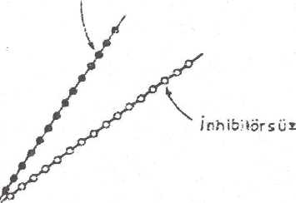
İnhibitör konsantrasyonu artırıldıkça eğim de artar. Vmax yarışmalı inhibisyonda değişmez. Bu da yüksek substrat konsantrasyonlarında inhibisyonun kalktığını gösterir.
Yarışmalı inhibitör
1/[V]
1/[S]
Çünkü substrat ve inhibitör aynı bölge için yarışmaktadır ve [S] yüksek olduğu zaman aktif bölgelerin tamamı substrat tarafından doldurularak, enzim tam kapasite ile çalışır

Slide 22
Doğru eğiminin inhibisyondaki artışı, yarışmalı inhibitörün bağlanma kuvvetini gösterir.
Lineweaver-Burk denklemi yarışmalı inhibisyonda şu şekli alır:
[I]
1
[S]
1
V
1
Vmax
Km
Vmax
=
+
(1+ )
Ki
[I] inhibitör konsantrasyonu
Ki enzim-inhibitör kompleksinin (EI) ayrışma sabitidir
Yarışmalı inhibitörün varlığında doğrunun eğimi (I+[I]/Ki) çarpanı kadar artar

Slide 23
KM'si 10⁻⁴M olan bir enzim düşünelim.
İnhibitör yok iken v=Vmax /2 değerine [S]=10~4M konsantrasyonunda ulaşılırken, 2x10⁻³M'lık inhibitör konsantrasyonunda ve Ki=10⁻³M'da görünen KM 3xlO⁻⁴ M olacaktır. Bunun sonucu olarak da v= Vmax /4 kadar bir değere inecektir.

Slide 24
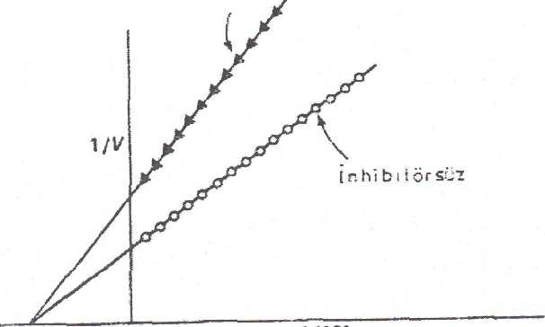
Yarışmasız (nonkompetitif) inhibisyonda Lineweaver-Burk doğrusunun y-eksenini kestiği nokta artar, yani Vmax azalır. K_{M}/Vmax değerine eşit olan eğim de aynı oranda artar.
Vmax'un aksine KM yarışmasız inhibitörden etkilenmez. Bu çeşit inhibisyon, substrat konsantrasyonunu artırmakla yok edilemez.
Yarışmasız inhibitör
V_{max}
I
V_{max} =
1 + [I]/K_{i}
1/[S]

Slide 25
Unkompetitif inhibitörlü
inhibitörsüz
Yarı yarışmalı (unkompetitif) inhibisyonda K_{M} ve V_{max} aynı faktör kadar (1 + [I]/Ki) azalır
I
K_{M}
I
V_{max}
K_{M} =
V_{max} =
1 + [I]
1 + [I]
K_{i}
K_{i}
V_{max} ve K_{M} aynı oranda azalır. [ I ] artsa bile doğruların eğimi aynıdır.

